Slide 1
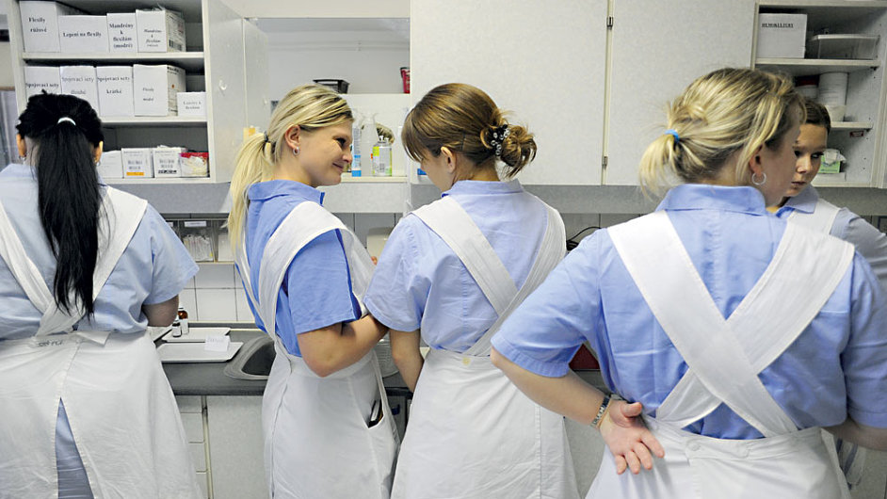
Zdravotní sestra
Zpracovala: Suzan Ustupská
Základní škola a mateřská škola Blížejov
Školní rok 2021/2022

Slide 2
OBSAH
Obsah: 1) Úvod: Výběr oboru "Zdravotní sestra"
2) Stať: a) vystudovaná škola c) délka praxe d) pozitiva a negativa této práce f) smrt pacienta
3) Závěr: Správná volba oboru

Slide 3
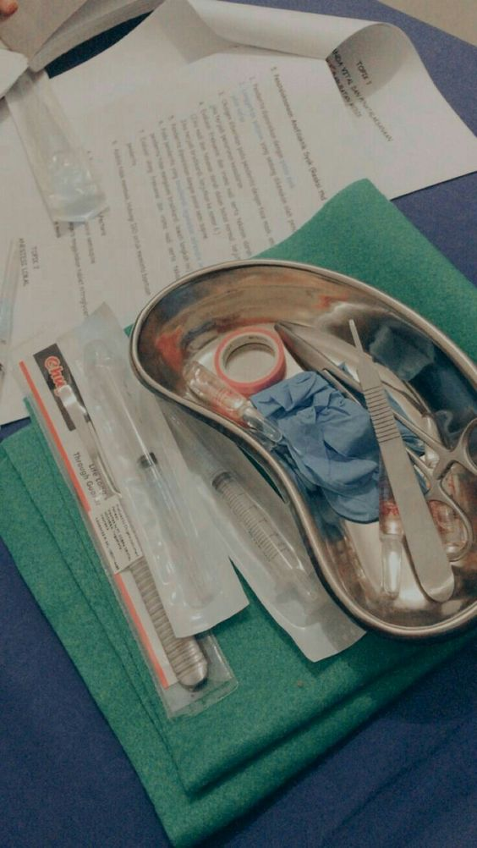
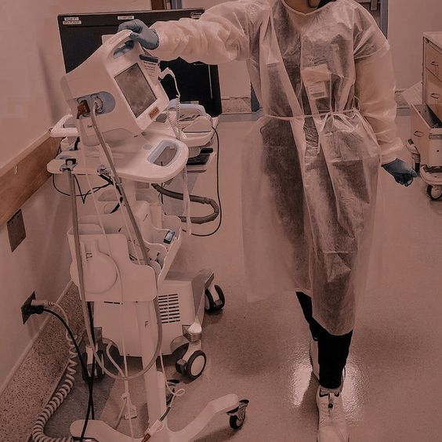
Prohlášení
Prohlašuji, že jsem závěrečnou práci zpracovala samostatně za použitích literatury a ostatních zdrojů v ní uvedených.
Motto
,,Zdravotní sestřička je z profese anděl, převlečený za člověka“
(Zdeněk Hanka)

Slide 4
Anotace
Jmenuju se Suzan Ustupská, je mi 15 let a bydlím v Osvračíně, kde jsem navštěvovala školu do čtvrté třídy. Nyní chodím již pátým rokem na druhý stupeň na Základní škole Blížejov.
My name is Suzan Ustupská. I am´ 15 years old. I live in Osvračín. Where I attended school until the fourth grade. Now I am in my fifth year of second grade at the Blížejov Elementary School.

Slide 5
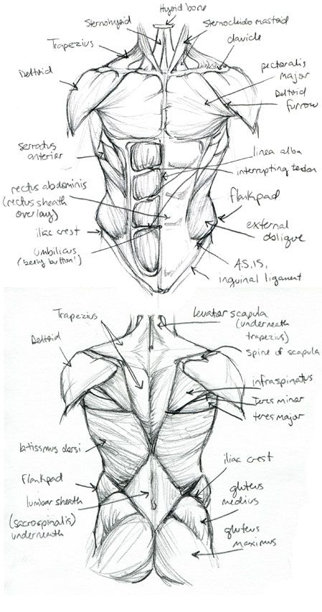
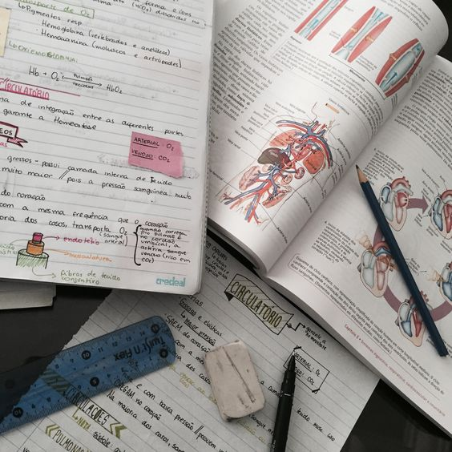
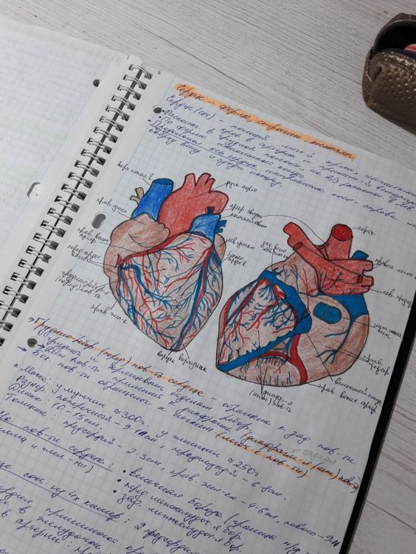
Jak se stát zdravotní sestrou?
Na toto povoláni se nehodí každý, protože je to velmi obtížná práce. Já osobně si myslím, že nejtěžší je to po psychické stránce.
Je to čtyřletý obor s maturitou. K této práci potřebujete mít vystudovanou střední školu obor praktická sestra, ale pokud se chcete nádále vzdělávat a dostat se na vyšší pozici, je dobré si udělat vysokou školu nebo vyšší odbornou školu.

Slide 6

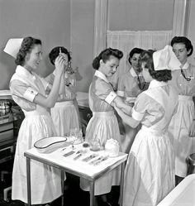
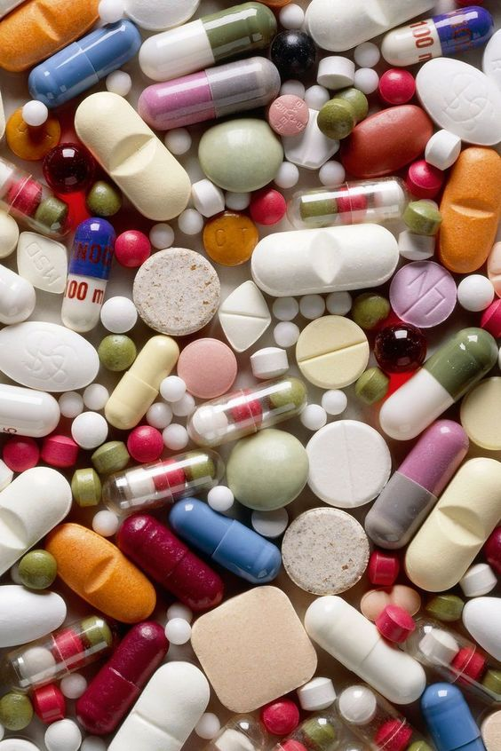
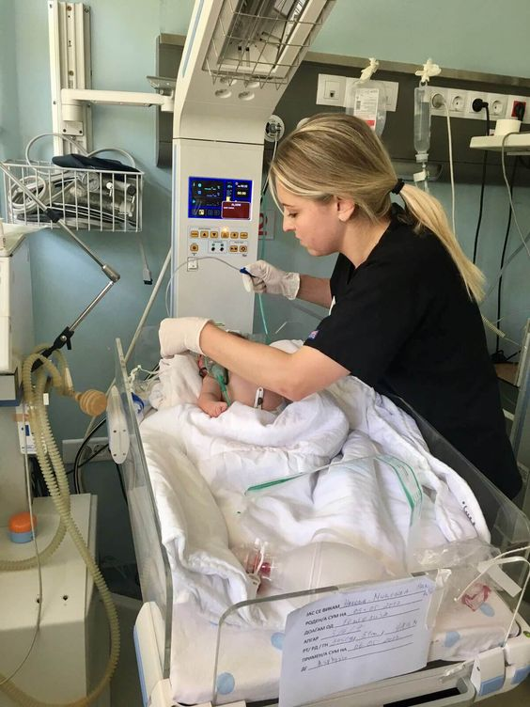
Co dělá zdravotní sestra?
Pravá ruka pana doktora
Vyhodnocování a plánování potřeb péče o pacienty
Příprava pacientů na vyšetření
Poskytování péče pacientovi před a po operaci
Podávání léků
Hlášení anamnézy pacientů a sledování změn v jejich stavu
Odebírání vzorku krve pacienta a jeho záznam
Poskytnout psychickou a morální podporu pacientovi

Slide 7

Smrt pacienta
Musíte se ovšem připravit na to, že se setkáte se smrtí u některých pacientů, kteří Vám mohou být blízcí.

Slide 8
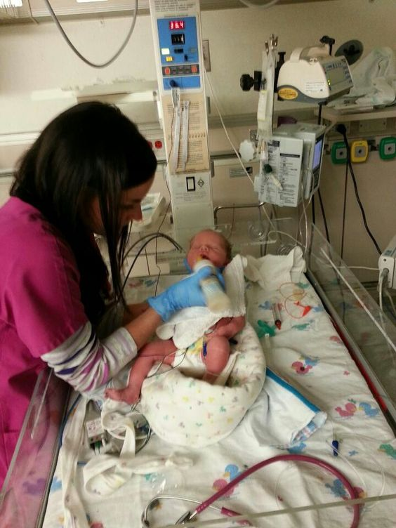
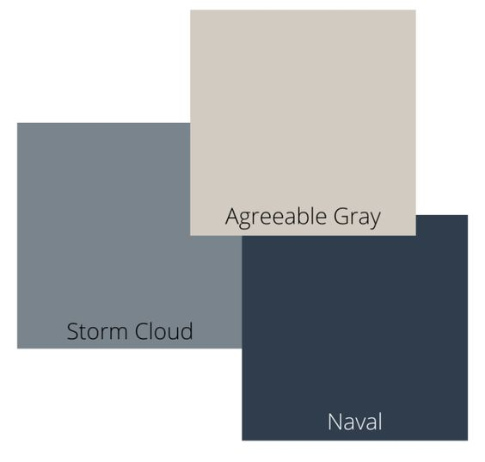
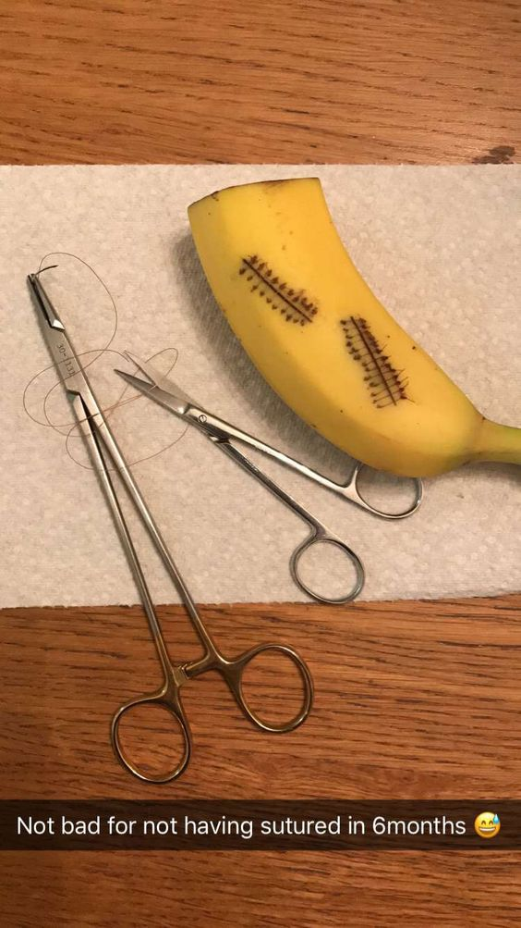
Pozitiva a negativa této práce
Tato práce je náročná jak po fyzické, tak psychické stránce. Může Vám přinést spoustu věcí do života jako například nových zkušeností, přátelství a vzpomínek.
.
Také tu je špatná stránka a to je třeba strach z agresivních lidí,
ale to k tomu patří.

Slide 9
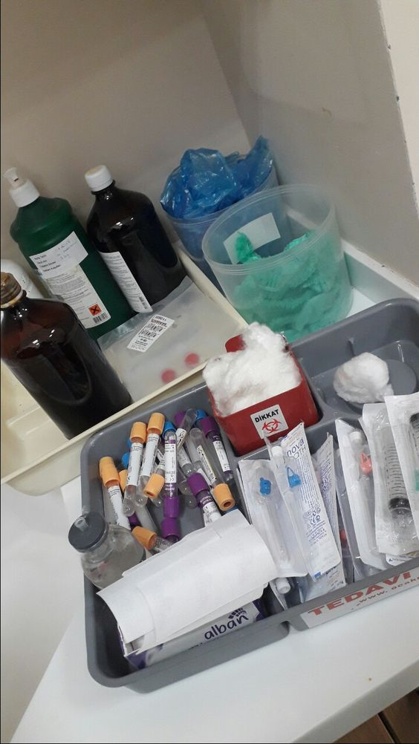
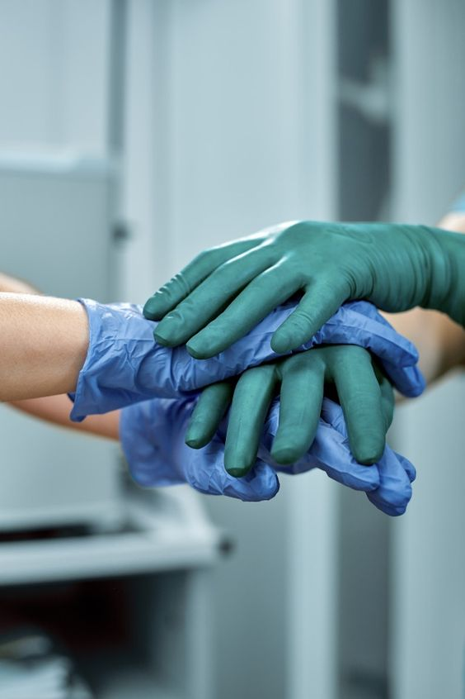
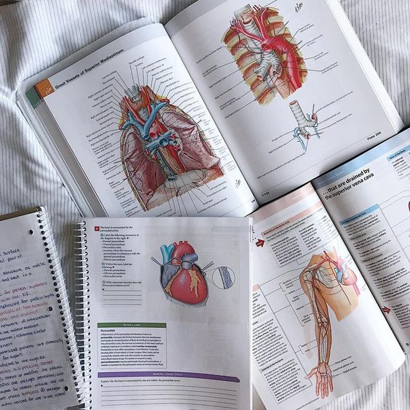
DĚKUJI ZA POZORNOST.

Slide 10
ZDROJE https://i.pinimg.com/564x/7f/12/e5/7f12e5888bdaa3860720383115208b58.jpg https://i.pinimg.com/564x/a3/48/23/a348231e0334a542f1332edd4574acc5.jpg https://i.pinimg.com/564x/58/c6/d8/58c6d87650e054c53dd0ab558eecedaf.jpg https://i.pinimg.com/564x/7e/8e/c7/7e8ec7f996ed7839871e7f3346b0f6f6.jpg https://i.pinimg.com/564x/49/55/53/495553acd593fb4f9c1211b60fd14432.jpg https://i.pinimg.com/564x/44/42/fa/4442fa48060078a51061eca212350910.jpg https://i.pinimg.com/564x/be/38/09/be3809a9ae9f05203103e15b57411e90.jpg https://i.pinimg.com/564x/f6/ba/00/f6ba00836720f51b8ac140f5f4578553.jpg

